Slide 1
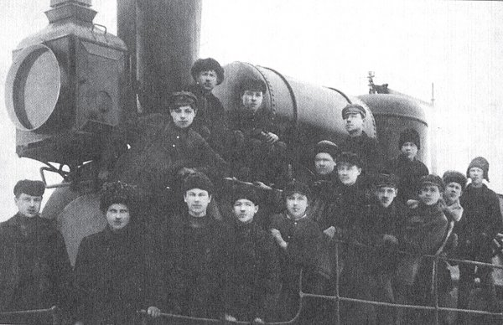
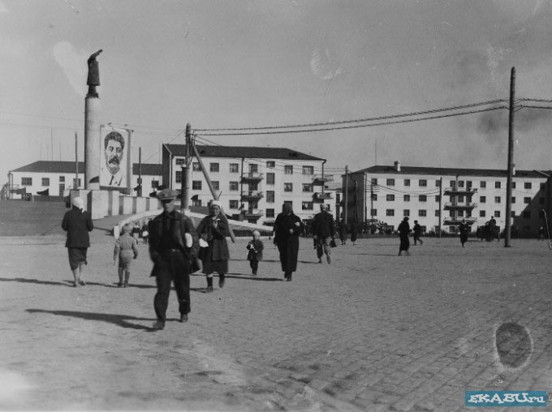
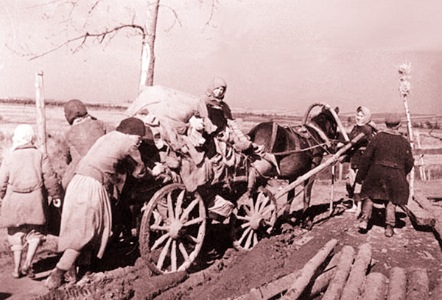
Вётёрм.ш =улсенчи чёваш литератури
+.ршыв в.рен. тапхёр???
Вётёрм.ш =улсем Совет Союз.н историй.нче п.ррем.ш пил.к-
=уллёхсемпе: =.н. эаводсемпе фабрикёсем: ялсемпе хуласем лартнипе: колхозсемпе совхозсем тунипе: аслё шкулсем у=ёлнипе тата нумай пысёк .=семпе палёрса юлнё?

Slide 2
Чёваш совет писател.сен п.ррем.ш съезч. 1934 =ул
Съезд Оргкомитет докладне: чёваш совет литературипе унён задачисем =инчен тунё доклада итлет? Поэзи: проза: драматурги: кулёш литератури =инчен тунё содокладсене с\тсе явать?
Писательсен Союз.н аллине «Сунтал» -обществёпа политика тата илемл. литература журнал.: «Капкён» – сатирёпа юмор журнал.: «Трактор» илемл. литература альманах. ку=а==.?

Slide 3
Писательсен п.ррем.ш съезч.
1934 =улта Мускавра совет писател.сен П.ррем.ш съезч. пулса иртет? Ку съездра чёваш литератури =инчен А?Золотов писатель кала=нё? Унпа п.рле съездра Н?Шупу==ынни: М?Данилов-Чалтун: И?Максимов-Кошкинский: М?Трубина: П?Хусанкай пулнё?

Slide 4
Проза
Вётёрм.ш =улсенчи литературёра хальхи чёваш прози ник.сленет?Ку тапхёрти литературёра =.н. тема – коллективизаципе индустриализаци ыйтёв. т.п вырён йышёнать? Ку темёпа калавсем: очерксем: пове=семпе романсем тухма пу=ла==.? Прозёра них=анхинчен нумаййён тёрёшнё% М.три Юманпа Василий Краснов-Асли романсем =ырнё: М?Трубина: Х?+емен.: Е?Еллиев В?Рзай: Л?Агаков: Х?Уяр: А:Талвир калавсемпе пове=сем пичетлан.?
Литература тематики чылай пысёкланать? Индустри темипе стройкёсем =инчен очерксем: пове=сем =ыра==.? Колхозлё ялсем к.реш\рен =.нтер\пе тухнине =ырса кётарта==.? Халёхсен туслёхне мухтакан произведенисем йышлана==.? Прозёра психологизм вёйланать? 30-м.ш =улсенче чёваш детектив.: фантастики ник.сленме пу=ланё?

Slide 5
Поэзи
Совет =ыннин патриотла пысёк .=.семпе: унён аслё т.ллев.семпе поэзи те хавхаланнё? Социализмла реализм =ул.пе пыракан литературён хёш-п.р ен.сем ытти жанртинчен ытларах ку тапхёрта поэзире у=ёмланса пынё? Вунё=уллёхра лирика хытё ешерет: эпикёлла произведенисем те =урала==.: илемл.х мел.сем нумайлана==.?
Поэзире +?Элкер: П?Хусанкай: У?Яккёв.: М?Ва=лей.: М?Ястран: В?Бараев: И?Ивник: И?Тукташ: Н?Янкас палёрнё?
+апла чёваш поэзий. вётёрм.ш =улсенче анлё =ул =ине тухса пынё?

Slide 6
Драматурги
Чёваш совет драматургий.нче те ку =улсенче социализм тёвакан =.ршывён сёнарне: =ынсен героикёлла характер.сене у=са парассит.п вырён йышёнать? Хальхи пурнё=па =ыхённё темёсем хускатать вёл: в.сене т.рл. жанрпа =утатса пама тёрёшать?
Драматургире Н?Айзман: В?Алагер: А?Кёлкан: И?Максимов-Кошкинский: П?Осипов =.н. темёсемпе: =.н. жанрсемпе хёвёрт палёра==.?
Чёваш драматургий. асённё тапхёрта пурнё=ри чи =ив.ч ыйтусене хускатать: хёй.н нумай пьесинче в.сене .ненмелле =утатса парать?

Slide 7
Чёвашсен паллё поэч.: прозаик.: тёлмач.: Чёваш Республикин Гимн.н автор. – Илле Тукташ
Илья Семенович Тукташ – лирик: юрё сёввисен ёсти? Унён сёввисемпе композиторсем юрё хывнё? В.сенчен чи палли – «Тёван =.ршыв» гимн?
Çурхи тěнче вăраннă чух: Хаваслă кун шăраннă чух, Чун савăнать: чěре сикет, Çěршывăм çинчен юрлас килет
Тăван çěршыв, Тăван çěршыв, Асран кайми Юратнă çěршыв. Тăван çěршыв, Тăван çěршыв, Мухтав сана, Çуралнă çěршыв!

Slide 8
Илле Тукташ ачалёх.: .=.-х.л.?
Илья Семенович Семенов - Чёваш республикине к.рекен Эл.к район.нчи Мён Тукташ ял.нче =уралса \сн.?Чухён кил-йышра =уралса \ссе ачаллах нуша курнё? Шупашкарта партипе совет шкул.нче: Самарти геологи т.пчев.сен институт.нче в.ренни ёна самай пулёшнё? Вёл Эл.кпе Атай вулёс.сенче комсомол комитеч.н секретар.нче .=лен.? Ялти учитель: «Хат.р пул» журналён яваплё =ыру=и пулса курнё? Литературёпа: фольклорпа шкулта в.ренмелли к.некесем кёларнё: сёвё-юрё: калав-повесть =ырнё?

Slide 9
Илле Тукташ – салтак
1941-1945 =улсенчи вёр=а хёй ир.к.пе кайнё? Вёл =ар ха=ат.нче хыпар=ё пулнё?

